Slide 1



Slide 2
EZİNE GAZİ ORTAOKULU
EKO-OKULLAR PROJESİ
SU RÖPORTAJI

Slide 3
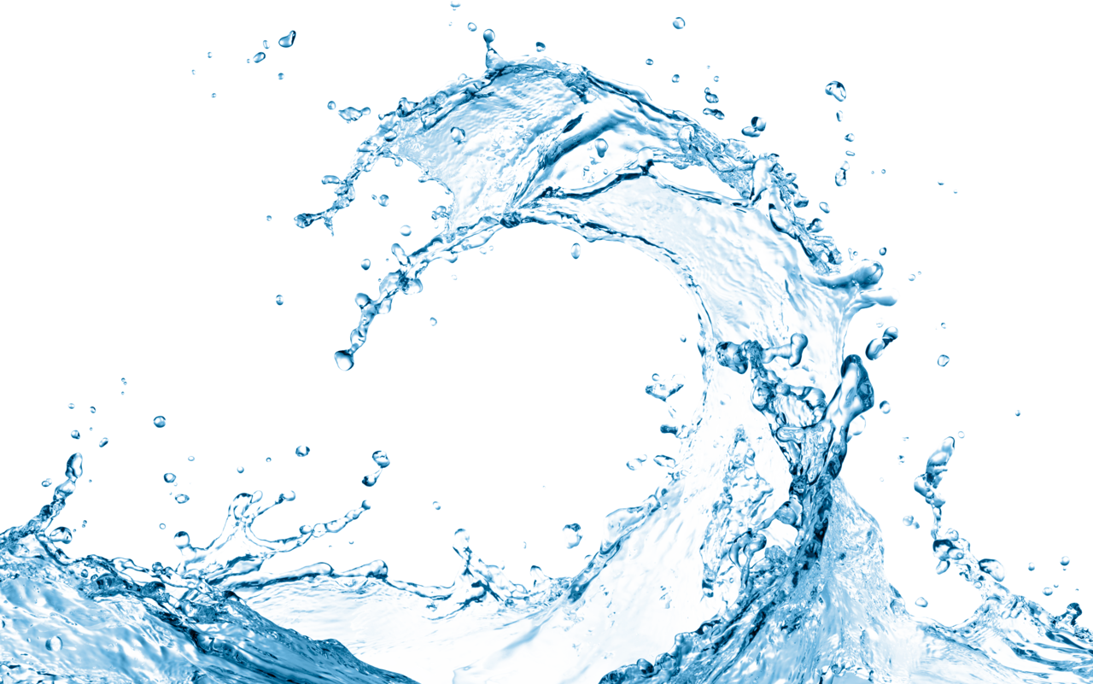
Eko-Tim öğrencileri olarak biz
Ahmet Can Sarıoğlu,
Elif Gökçe Ayar, Ayşe Sümeyye Aydın, İzel Mandacı ve Cemre Önen
3 beden eğitimi öğretmenimiz ile
suyun vücudumuz için
önemi hakkında röportaj yaptık.

Slide 4
Kendilerine 5 soru sorduk
ve şunları öğrendik.

Slide 5
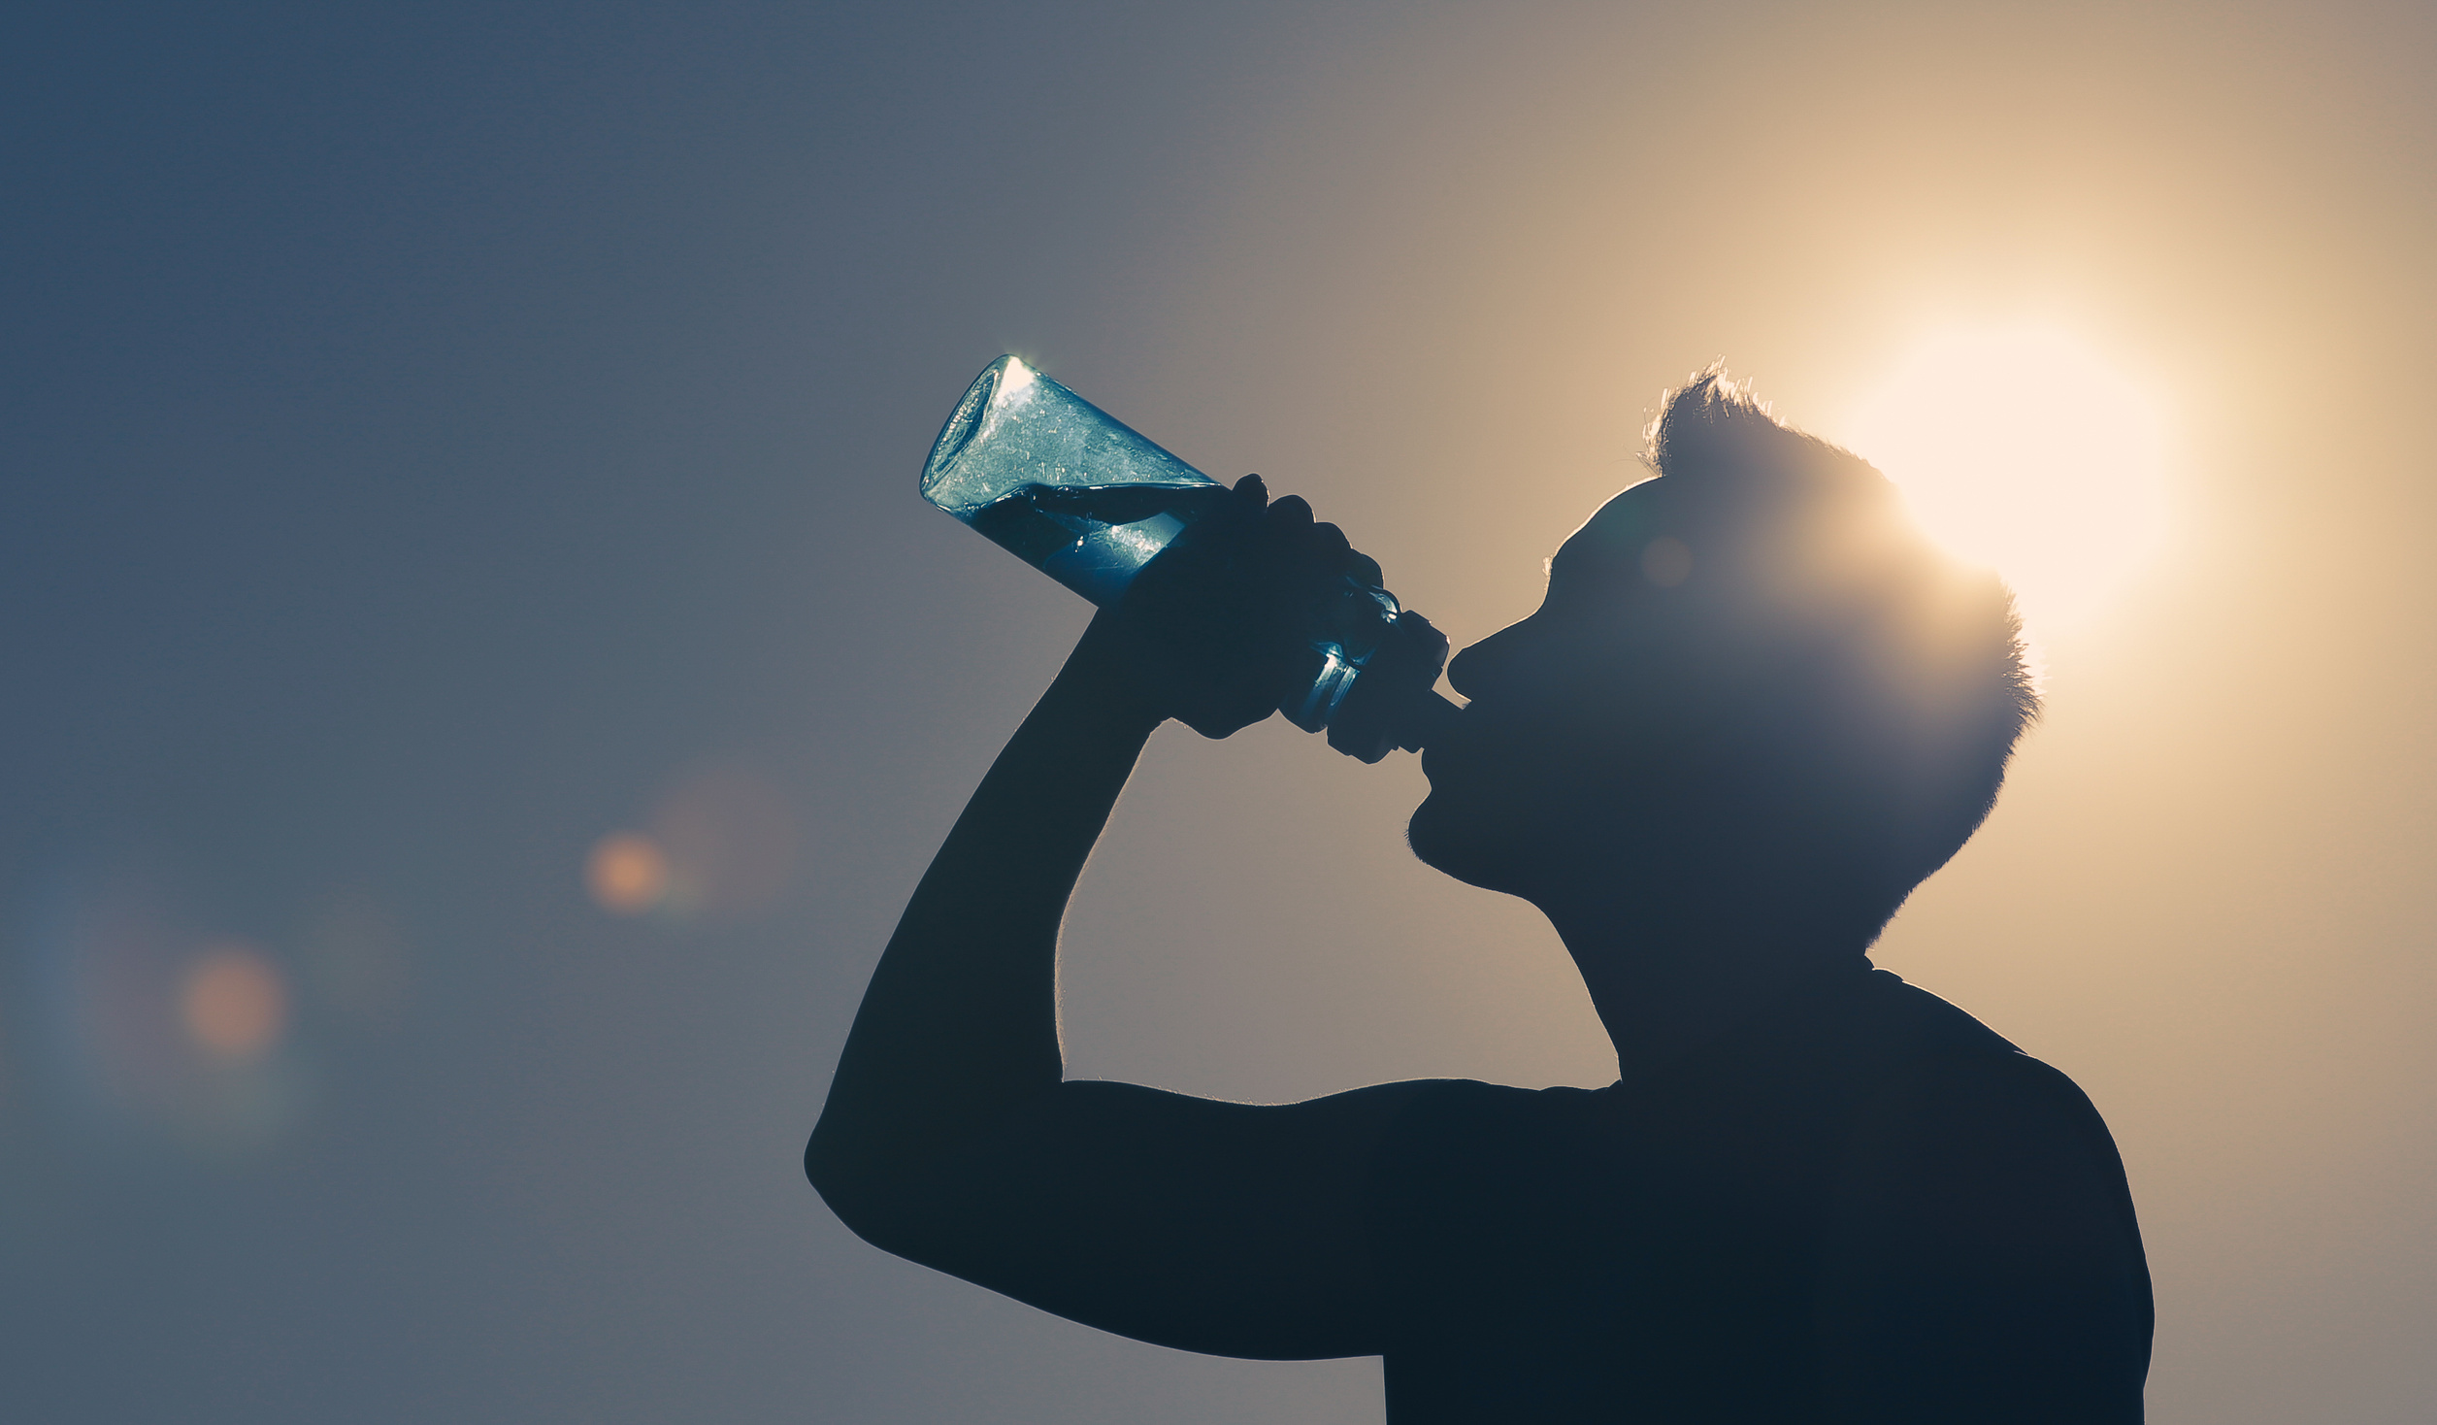
Spor yaparken vücudumuzun suya olan ihtiyacı neden artar?
Sportif etkinlikler sırasında
vücut ısımız artar ve
terleme oluşur.
Terlerken de sıvı kaybı yaşarız
ve vücudumuz kaybettiği suyu
bizden geri ister.

Slide 6
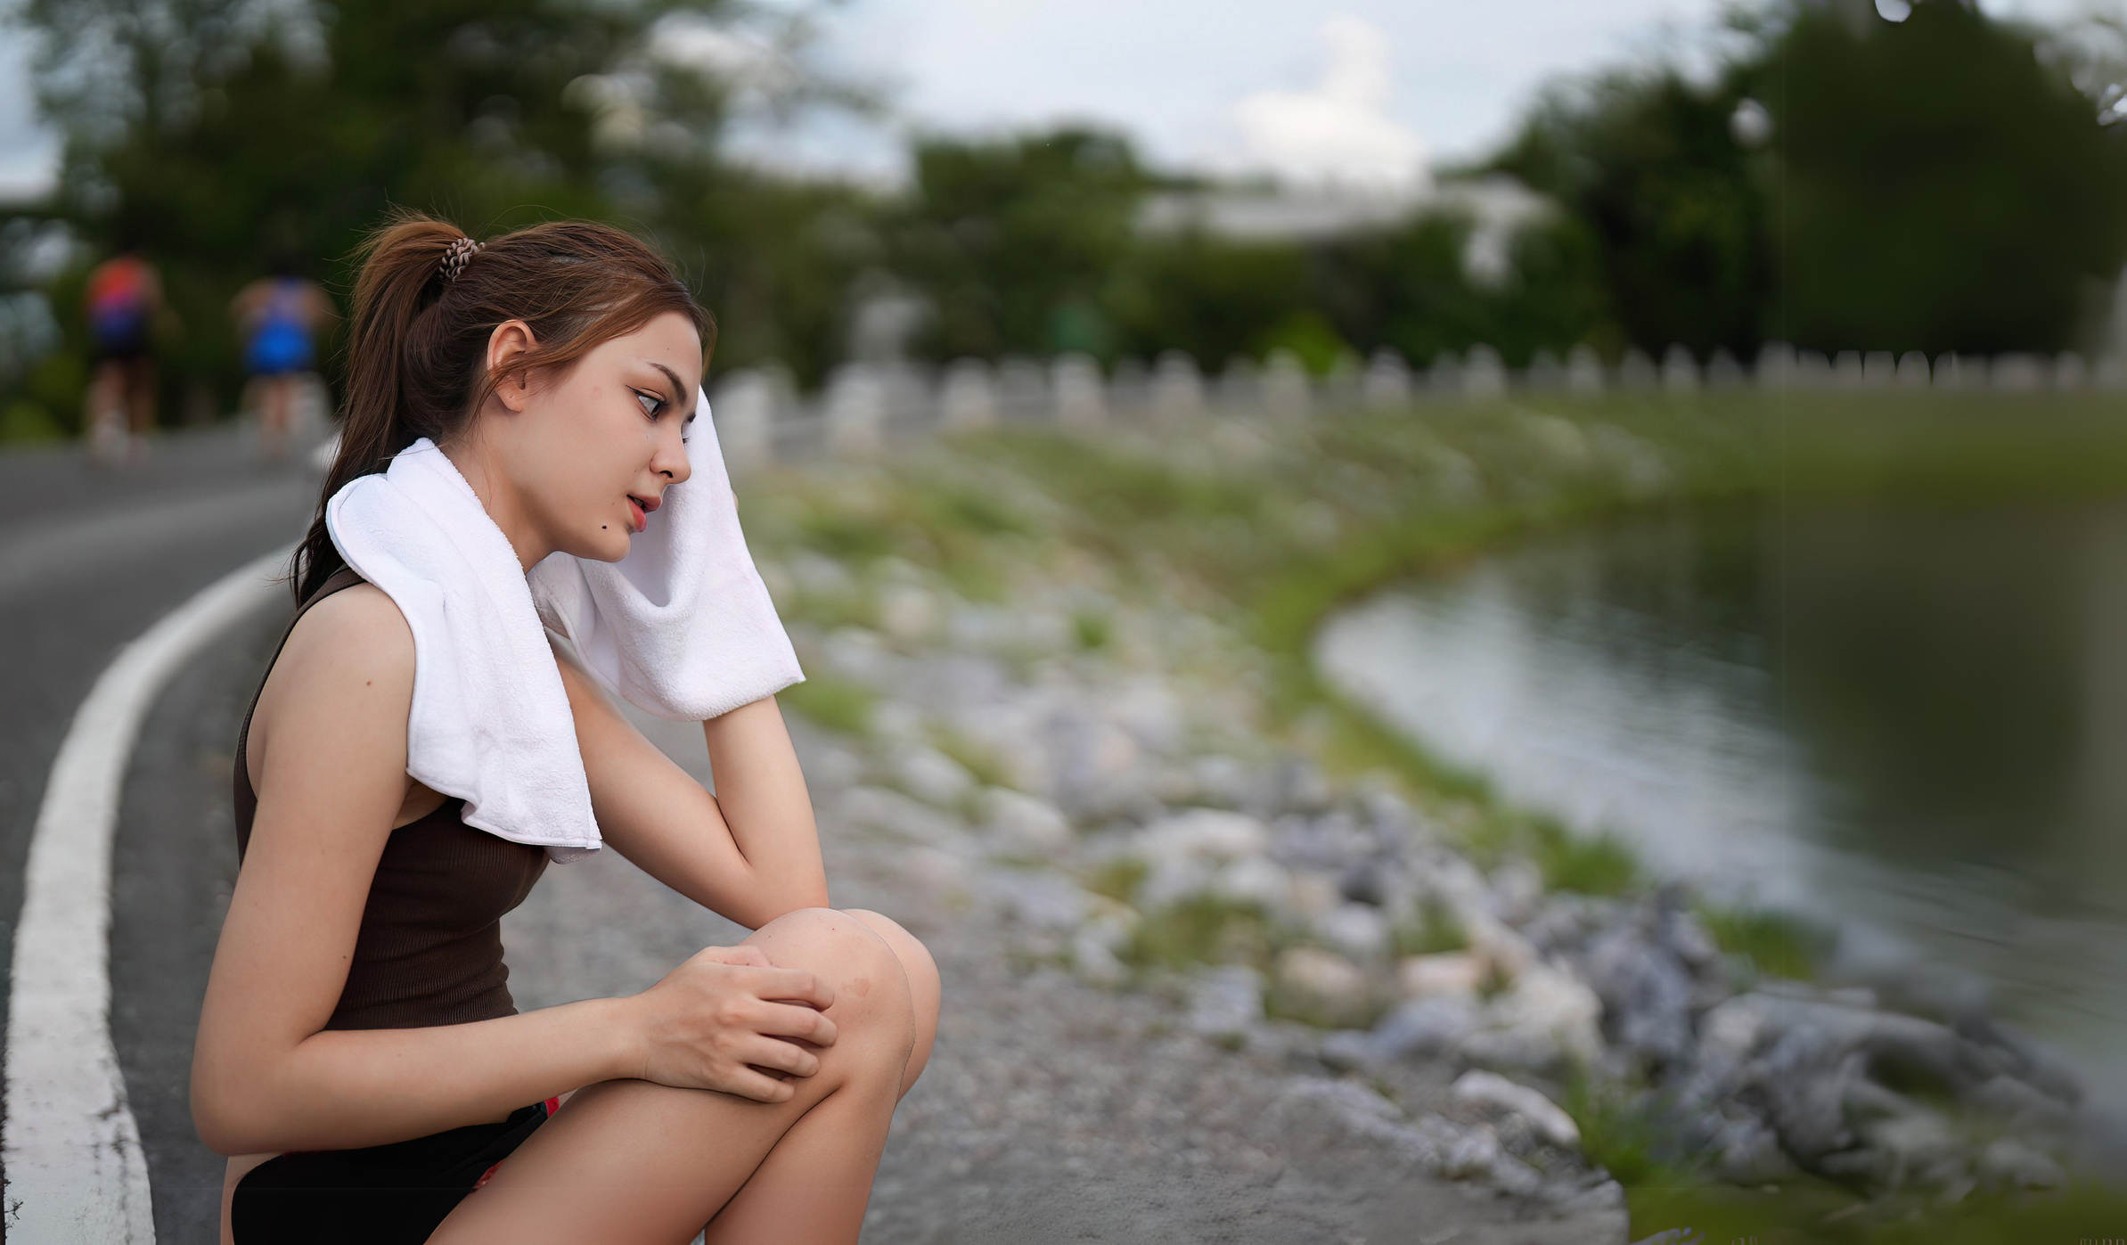
Dehidrasyon (sıvı kaybı) spor performansına etkileri nelerdir?
Susuz kalmak esnekliği ve hızı etkileyebilir.
Ayrıca kasların düzgün çalışması için önemlidir.
Sıvı kaybı olunca kalp atışı hızlanır
ve vücudumuz aşırı ısınır .
Bu da yorgunluğu getirir

Slide 7
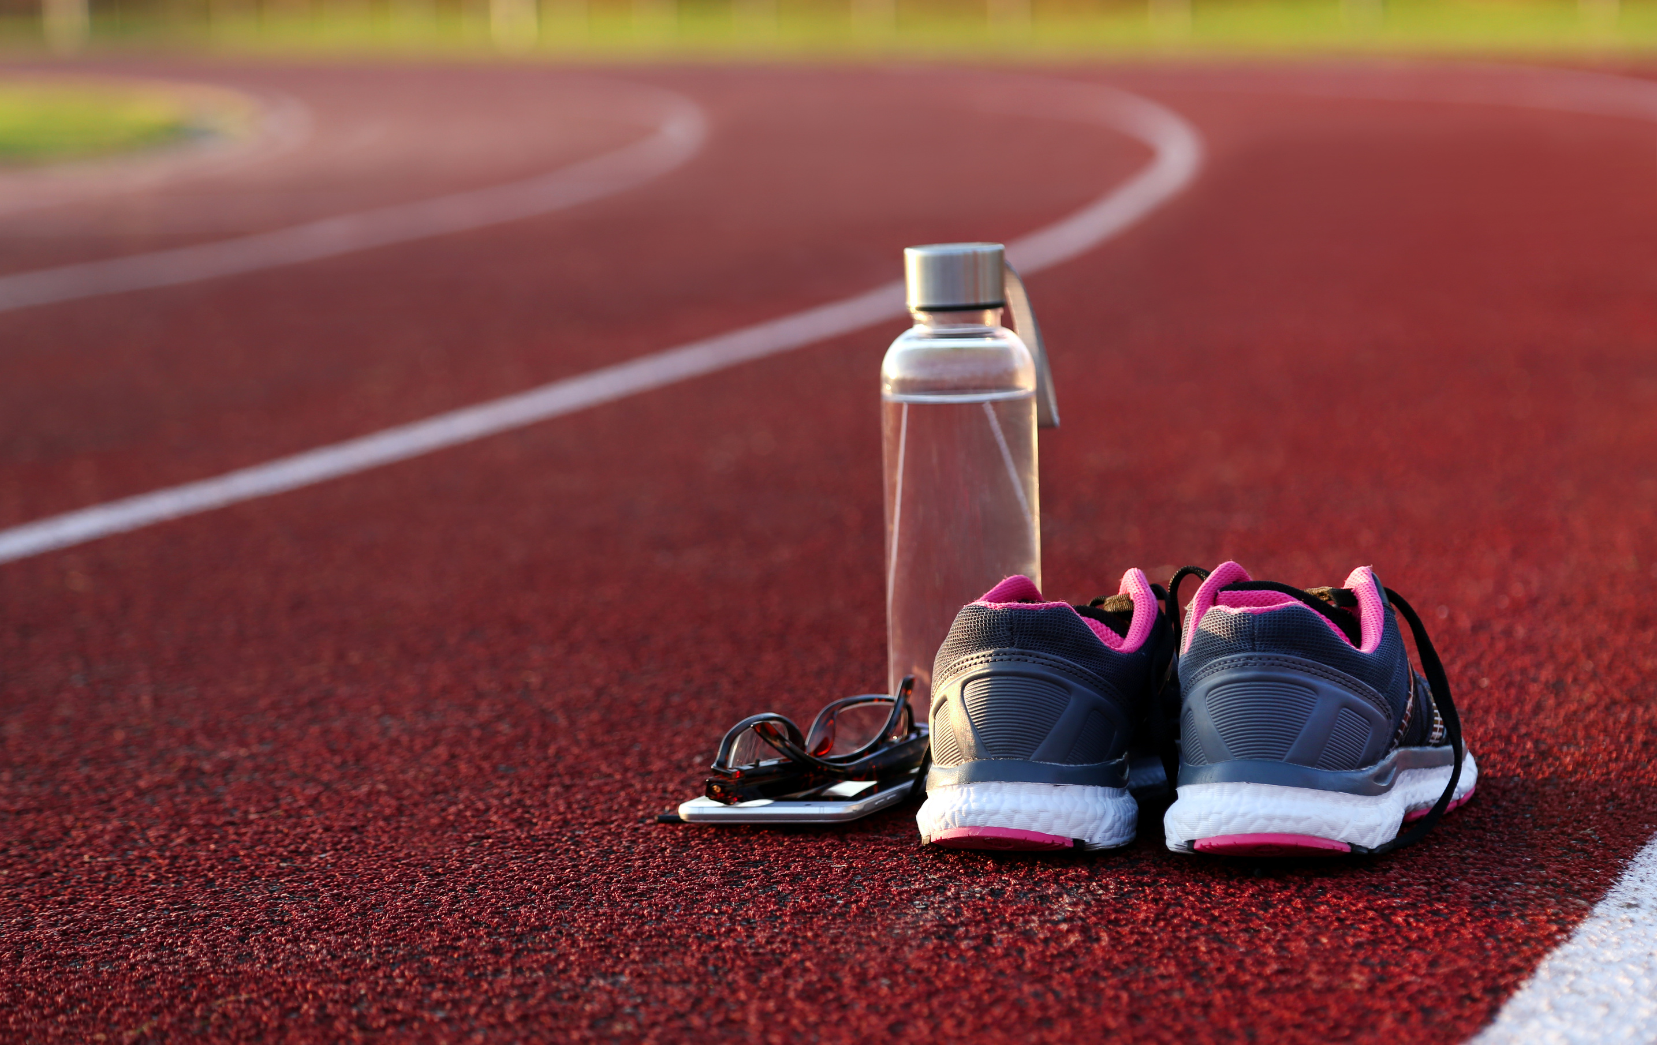
Sporcular için ideal sıvı tüketim miktarı ve sıklığı nedir?
Egzersizden 2-3 saat önce 400-600 ml
Egzersizden yarım saat önce 500 ml
Egzersizden sırasında da
her 15-20 dakikada bir 150-350 ml

Slide 8
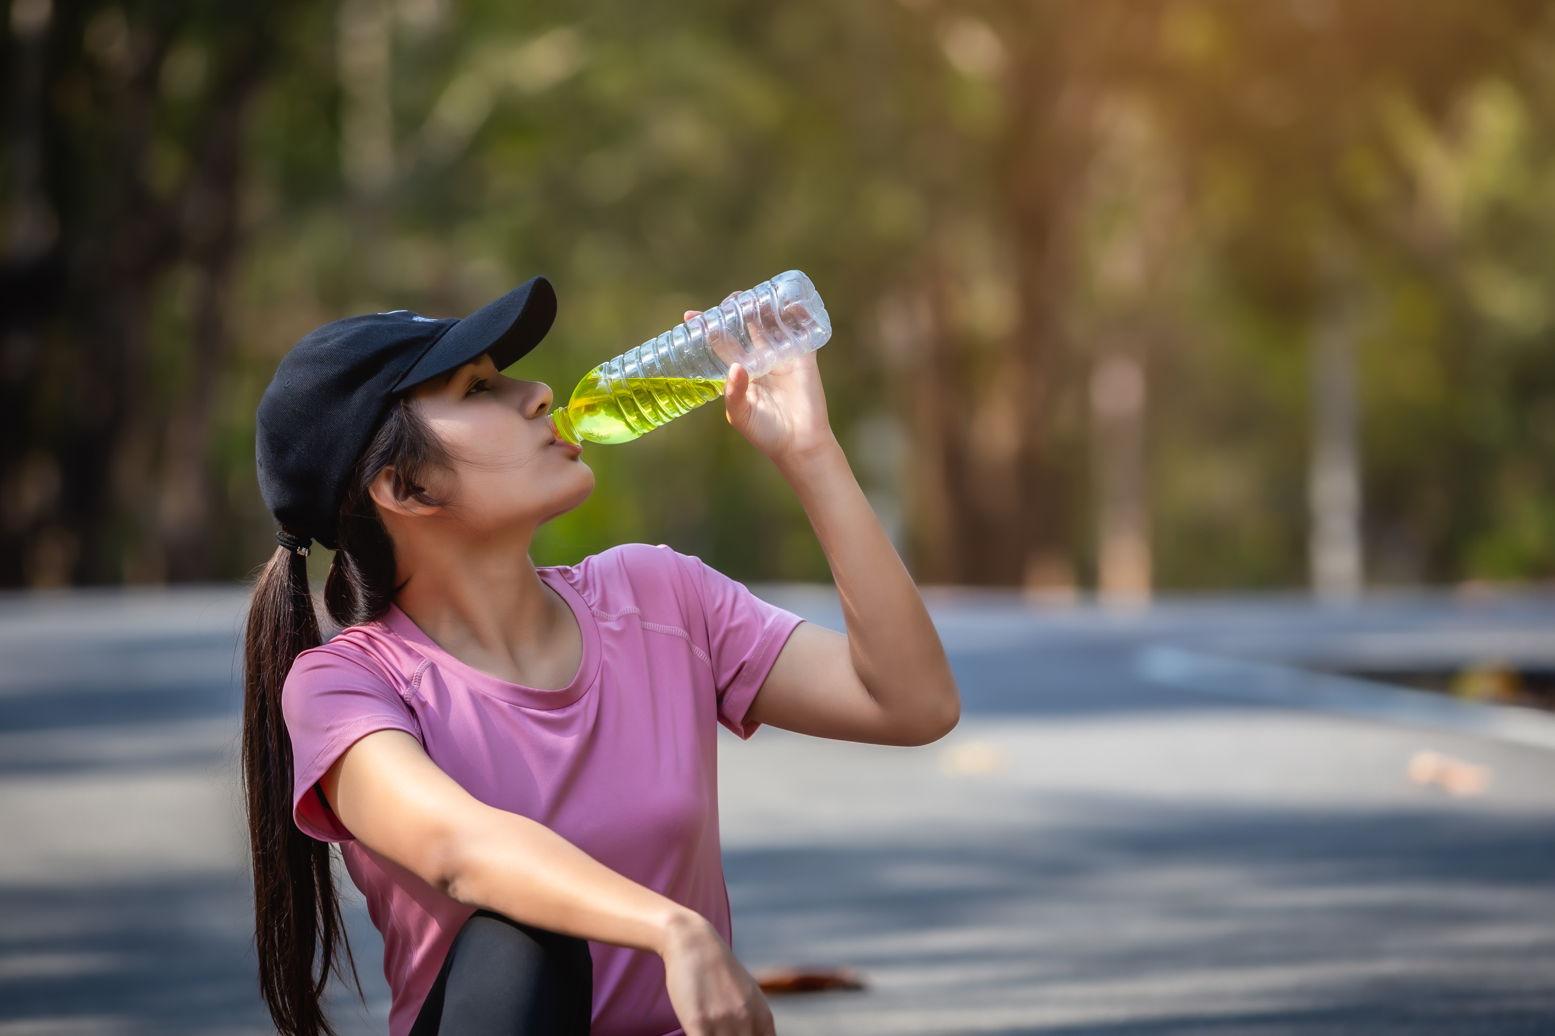
Su dışında sporcular hangi içecekleri tercih etmelidir?
Elektrolit içeren içecekler faydalı mıdır?
Su dışında doğal meyve suları,
katkısız bitki çayları ,
doğal maden suları ve ayran içilebilir.
Elektrolit içeren sıvılar da
dozunda olduğu sürece içilebilir.
Elektrolit dengesini korumak
vücut kaslarının, organlarının
ve eklemlerinin performansını arttırır.

Slide 9
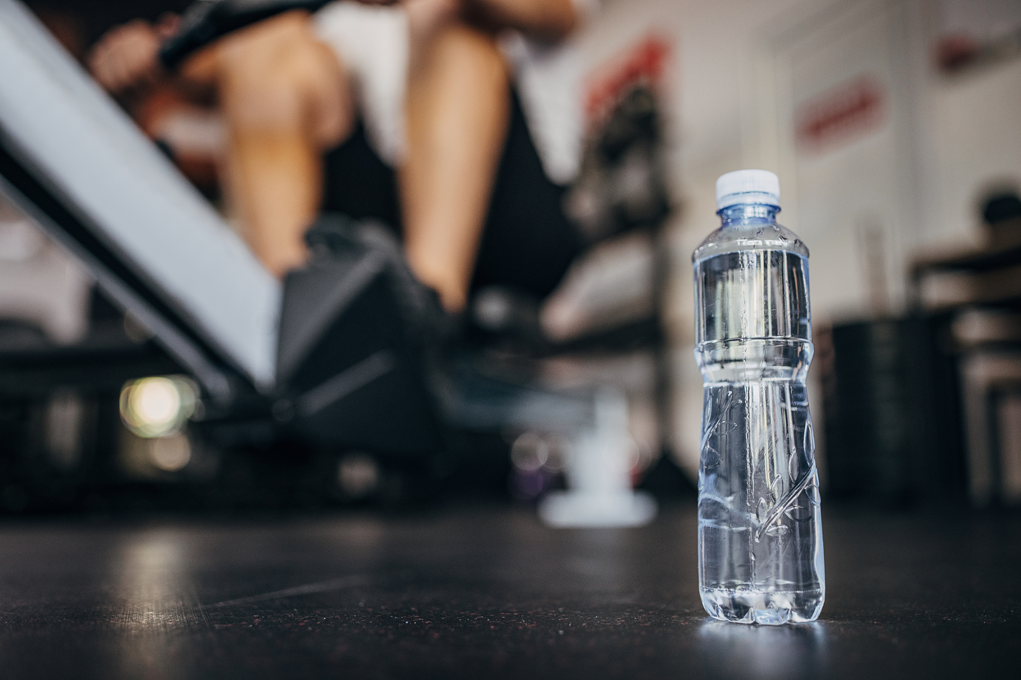
Spor yaparken su içme alışkanlıklarını geliştirmek ve sürdürmek için önerileriniz nelerdir?
Spor öncesi, esnası ve sonrasında sıvı alımını
düzenli şekilde yapmalıyız.
Mutlaka yanımızda su bulundurmalıyız.
Su içmeyi hatırlatıcı uygulamalar kullanılabilir.

Slide 10
Bizi dinlediğiniz için
çok teşekkür ederiz.

